Slide 2
Staðreyndir um Dóminíska lýðveldið:​ ​
Höfuðborg: Santa Domingo​.
Íbúafjöldi landsins: 11.332.972​.
Stærsta borg: Santa Domingo​
Þjóðarréttur: La Bandera. Rétturinn inniheldur hrísgrjón, baunir og kjöt.
Hjálpræðisherinn hóf starfsemi sína í Dóminíska lýðveldinu árið 1995. ​
8,3% af íbúum eru vannærð og 2,2% barna undir fimm ára eru of létt. (SÞ 2019)

Slide 3
Bakgrunnur verkefnisins Hjálpræðisherinn í Noregi, Íslandi og Færeyjum hefur stutt börn og unglinga í Dóminíska lýðveldinu í mörg ár í gegnum stuðningsforeldrakerfið.
Mörg börn og unglingar í Dóminíska lýðveldinu koma af mjög tekjulágum heimilum og mörg þeirra eru vannærð.
Hjálpræðisherinn í Dóminíska lýðveldinu reiknar með að um 40-60% barna sem koma í starf Hjálpræðishersins séu vannærð.
Þetta hefur áhrif á möguleika þeirra til að taka virkan þátt í skólanum og að fylgjast með kennslunni.

Slide 4
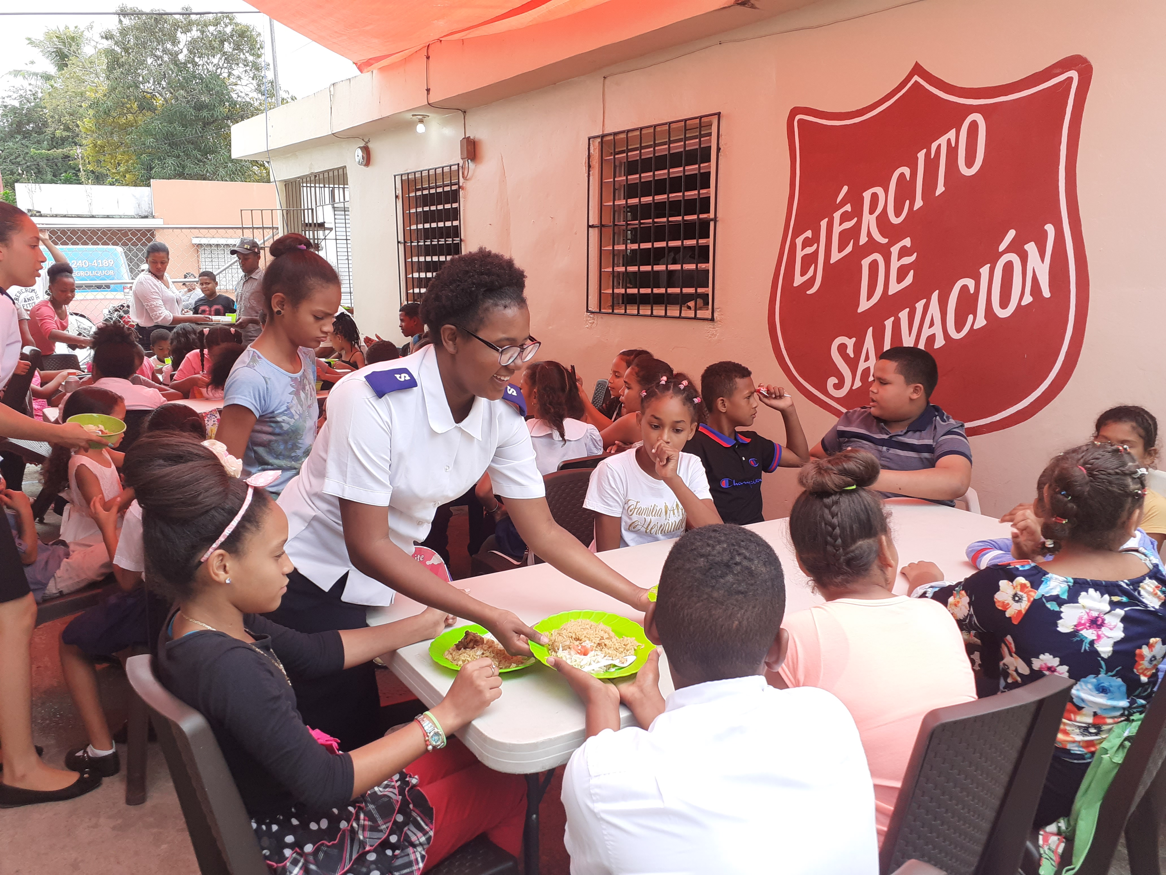
Hvað er Semilla?
Semilla er heiti verkefnisins sem FAbU safnar peningum fyrir, í þremur Hjálpræðishers flokkum og skólum í Dóminíska lýðveldinu.
Markmið verkefnisins eru að börn og unglingar í nærsamfélaginu fái að kynnast Guði, fái góða næringu, góðan faglegan stuðning og stöðuga menntun.
Að auki fá börnin líflegt félagslíf í gegnum dagskrá og viðburðu.
Semilla er spænska og þýðir fræ. Fræið er tákn um spírun og vöxt. Skóli, menntun og rétt næring eru mikilvægir þættir í vexti og þroska barna og unglinga.
Þemað passar einnig vel við þróunaraðstoðarsunnudaginn, 28. janúar, sem árið 2024 er á sama degi og sáðmannssunnudagurinn.

Slide 5
Í hvað fer styrkurinn?
Með verkefninu Semilla, getur FAbU tekið þátt í að styrkja starf fyrir börn og unglinga í þremur flokkum Hjálpræðishersins og skólum í Cotui, Moca og Tres Brazos.
Þetta er skóli þar sem boðið er upp á mat, aðstoð við heimanám og kennslu m.a. í ensku. Þar er einnig sunnudagaskóli.
Þetta býður upp á jákvætt samfélag, þar sem börnin læra sjálfstæði, samvinnu og samskipti.

Slide 6
Peingarnir sem safnast inn nýtast meðal annars til að bjóða upp á næringarríkan mat, í kennslu, námsgögn, daglegan rekstur og fleira.
Auk þess nýtast peningarnir til að viðhalda góðu starfi til að ýta undir þroska og ánægju, í gegnum til dæmis íþróttir, viðburði og skapandi greinar.

